Slide 1
Imádkozzunk! A kérő imádság
Kedves Szülők!
Kérjük, hogy segítsenek a gyermeküknek a hittanóra tananyagának az elsajátításában!
A digitális hittanórán szükség
lesz az alábbiakra:
Hittankönyv
Internet kapcsolat
Üres lap és ceruza
DIGITÁLIS HITTANÓRA

Slide 2
Kezdd a digitális hittanórát az óra eleji imádsággal!

Slide 3
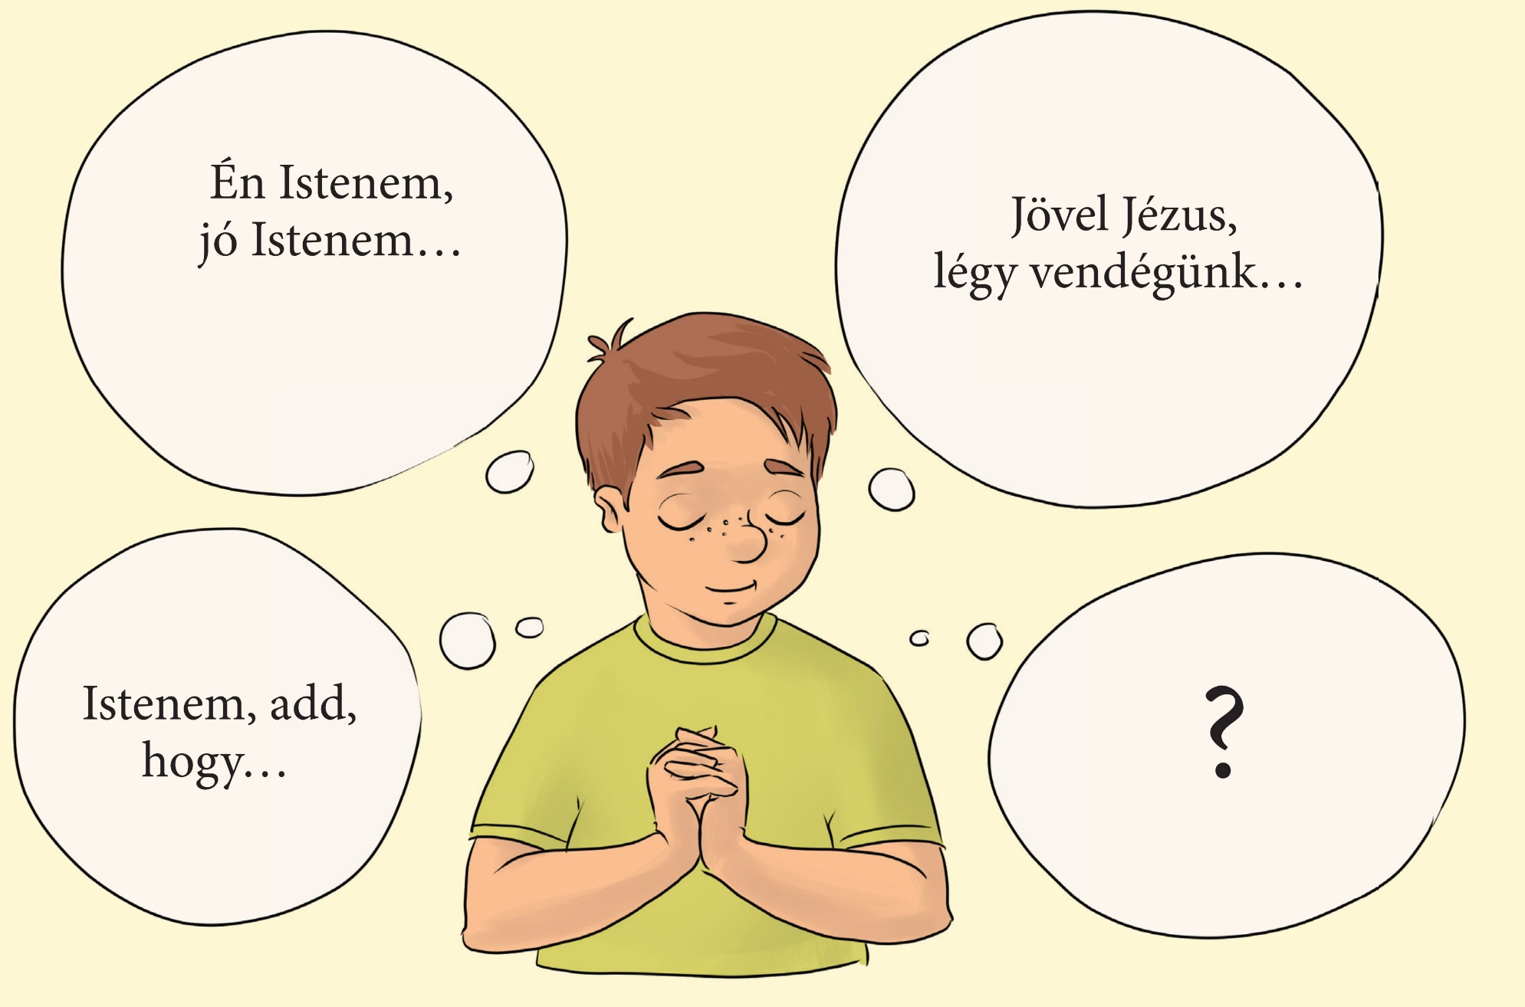
Válaszolj a kérdésekre magadban!
Mikor melyik imádságot mondod?
Mit gondolsz, mi kerülhet a kérdőjel helyére?

Slide 4
Esti imádság
Ellenőrizd az előző kérdésre adott válaszaidat!
Mennyi helyes válaszod volt?
Étkezés előtt mondjuk
Bármikor kérhetünk Istentől imádságban
Ide kerülhet az, amit Te el szeretnél mondani Istennek!

Slide 5
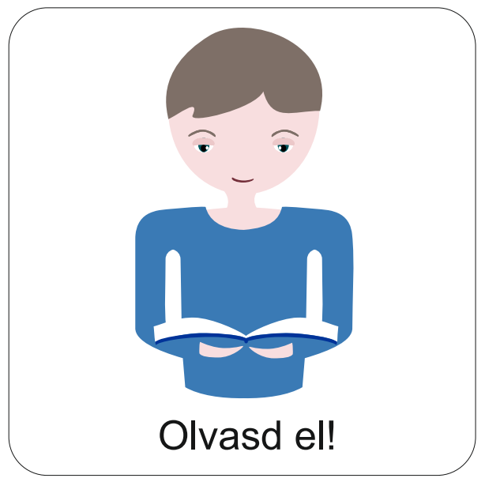
A Bibliában sok olyan történet van, amiben azt olvashatjuk, hogy Istent megszólítják az emberek. Azzal is találkozhatunk, amikor kérnek tőle.
A Szentírás arra bátorít bennünket, hogy merjünk Istentől kérni.
Ismersz ilyen történeteket?
Lépj a következő oldalra és feleleveníthetsz egyet!

Slide 6
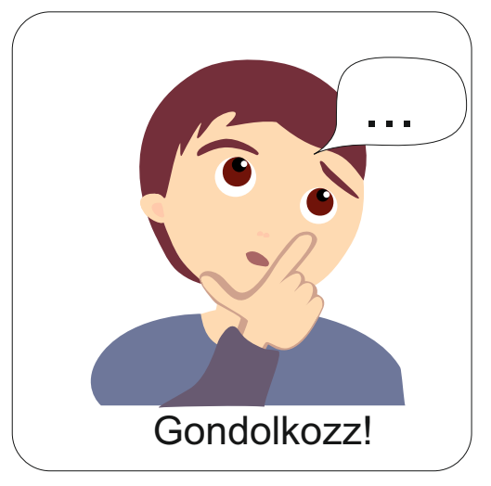
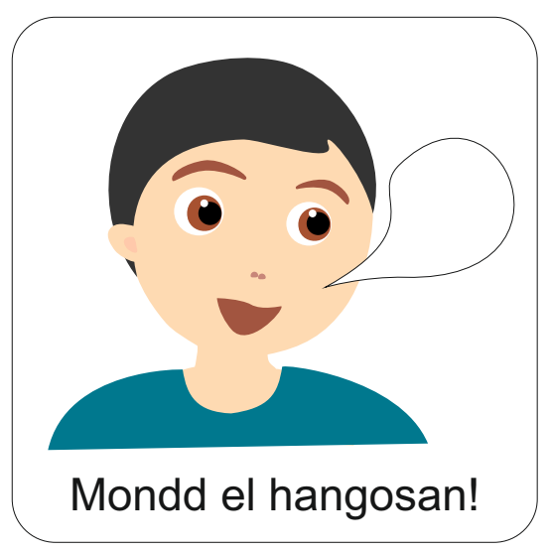
Kattints a linkre és nézd meg, hogy ebben a történetben ki és mit kért Istentől!
https://www.youtube.com/watch?v=vAG35TeDqOY&feature=youtu.be
A film után mondd el, hogy mit láttál és mire jutottál? Ki és mit kért Istentől? Mit tett Isten erre?

Slide 7
Ábrahám gyermeket kért az Úrtól. Isten pedig meghallgatta őt.
Nemcsak Ábrahám, hanem mi is kérhetünk tőle. Ma is elmondhatjuk Istennek, ami bennünk van.
A félelmeinket, az aggódásunkat, az örömeinket is. Azt is, hogy néha nem tudjuk, hogy mi fog velünk történni.
És ma is bízhatunk abban, hogy Ő gondot visel ránk.

Slide 8
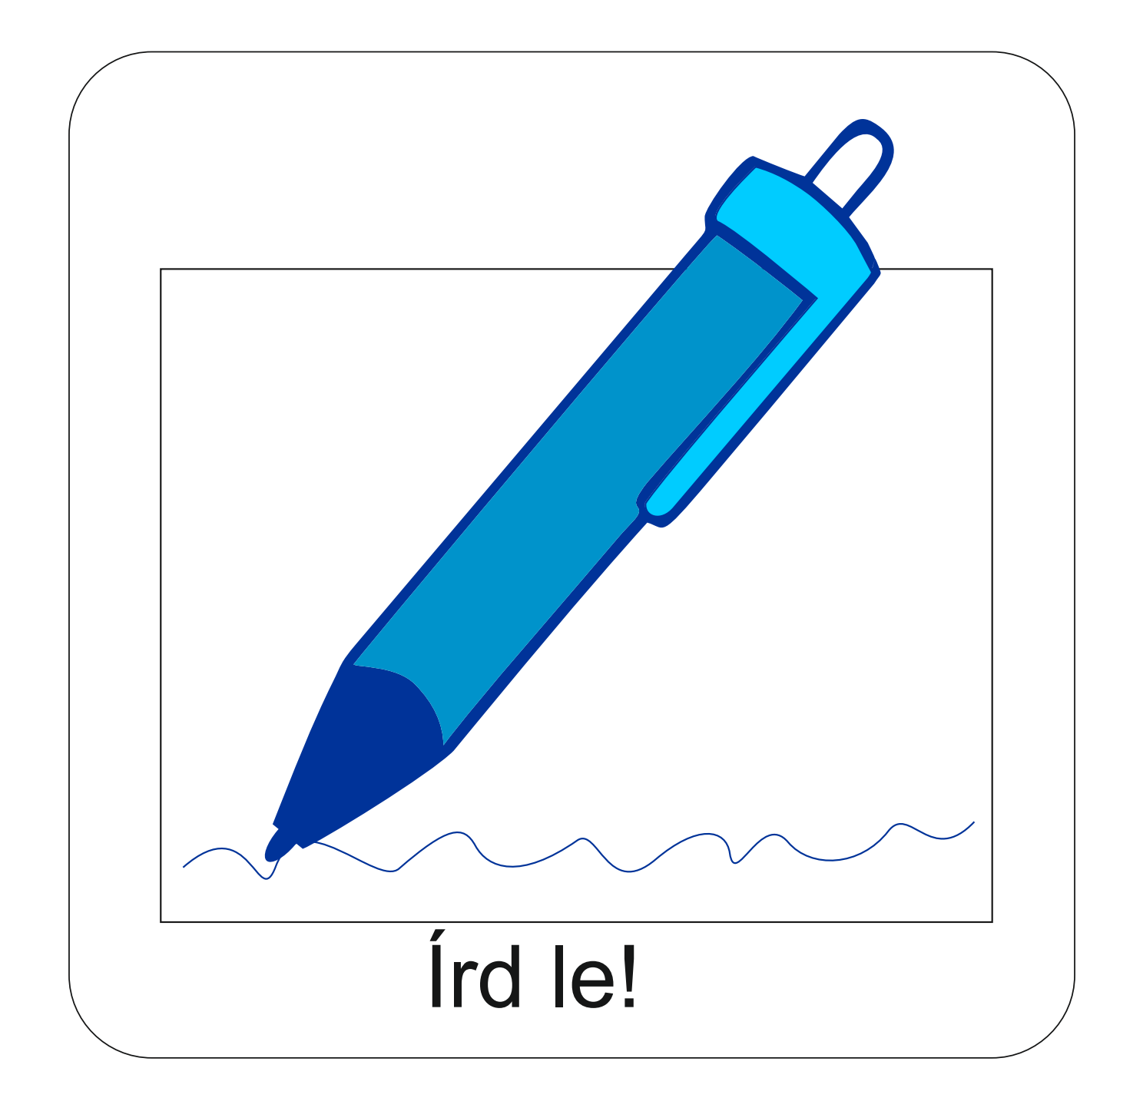
Mi az, amit Te szívesen elmondanál Istennek?
Kiért és miért imádkoznál?
Írd le egy lapra az imádságodat!
Nézz az imavirágra és ne felejtsd el a következőket!
Az imádság elején megszólítjuk Istent!
Aztán elmondjuk az érzéseinket: azt is, amiért hálásak lehetünk és azt is, ami még bennünk van!
A végén pedig azt mondjuk: Ámen!

Slide 9
Mondd el magadban azt az imádságot, amit írtál!
Készíts egy képet az imádságod szövegéről.
Az elkészült képet küldjétek át a hittanoktatónak!

Slide 10
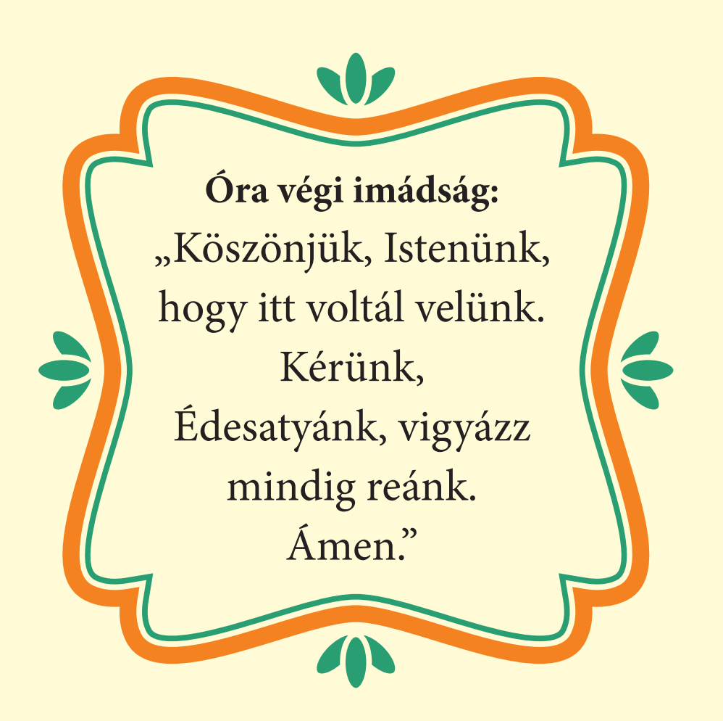
A digitális hittanóra végén így imádkozz!
Kedves Hittanos!
Várunk a következő digitális hittanórára!

Slide 11
Áldás, békesség!
Kedves Szülők!
Köszönjük a segítségüket!
Isten áldását kívánjuk ezzel Igével!
Veled van Istened, az Úr,
ő erős, és megsegít.
Repesve örül neked, megújít szeretetével, ujjongva örül neked.
(Zofóniás könyve 3,17)

